Slide 1
Sito Web per un Panificio
mhw3
Belfiore Simone 1000011355 – Ingegneria Informatica Università degli studi di Catania

Slide 2
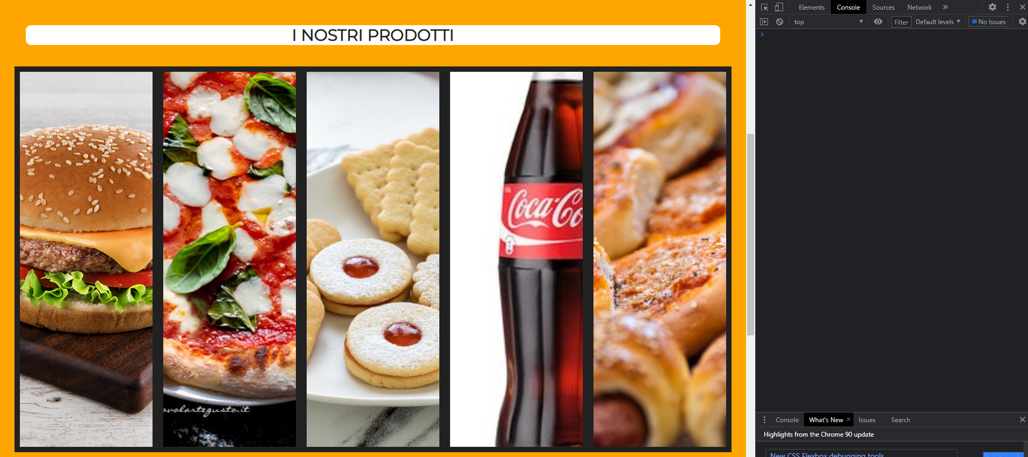
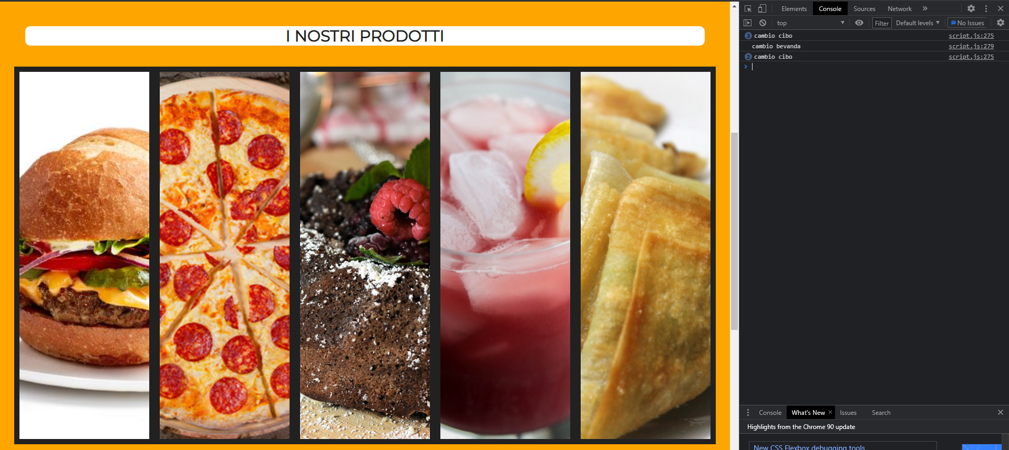
Le prime due REST API servono a cambiare immagine quando ci si clicca sopra nella photogallery, si tratta di immagini casuali tra i vari database La prima è foodish, per le foto di hamburger, pizza, dessert e fritture La seconda è thecocktaildb, per le foto di vari drink Posso cliccare e cambiare immagine quante volte voglio, stamperò ogni volta ciò che avviene su console
Per esempio, per i drink avviene questo:
const drinkApi="https://www.thecocktaildb.com/api/json/v1/1/random.php";
function onResponse(response){
return response.json();
}
function changeDrink(json){
console.log("cambio bevanda");
oggetto.src=json.drinks["0"].strDrinkThumb;
}
function cambiaImgCocktail(event){
oggetto=event.currentTarget;
fetch(drinkApi).then(onResponse).then(changeDrink);
}

Slide 3
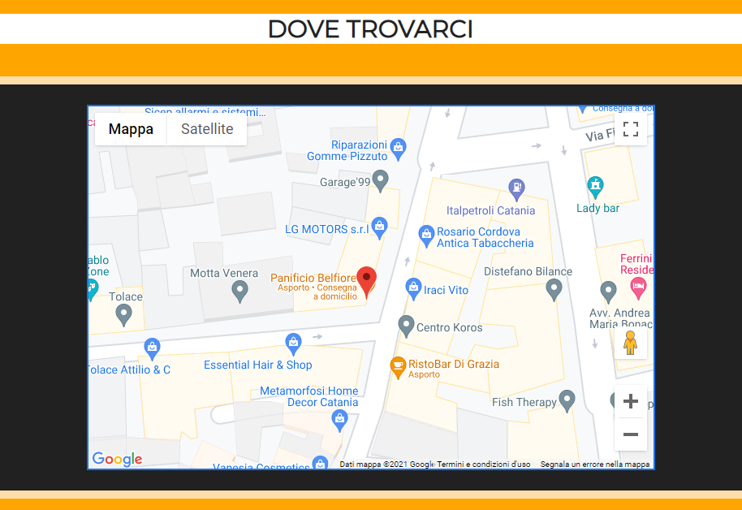
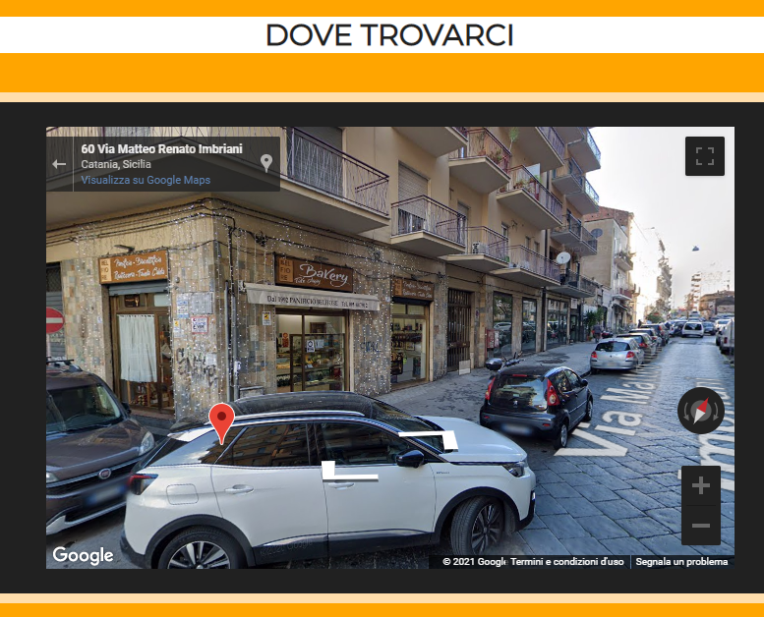
La terza API che ho inserito è proprio quella di Google Maps, accessibile tramite key personale Importantissima per un sito di un locale che permette anche la Street view
Inserisco le coordinate e le uso sia per centrare la mappa all’apertura del sito che per centrare l’icona Rossa che indica il locale
function initMap() {
const myLatLng = { lat: 37.51484330337947, lng: 15.087038187240512};
const map = new google.maps.Map(document.getElementById("map"), {
zoom: 19,
center: myLatLng,
});
new google.maps.Marker({
position: myLatLng,
map,
});
}

